Slide 1
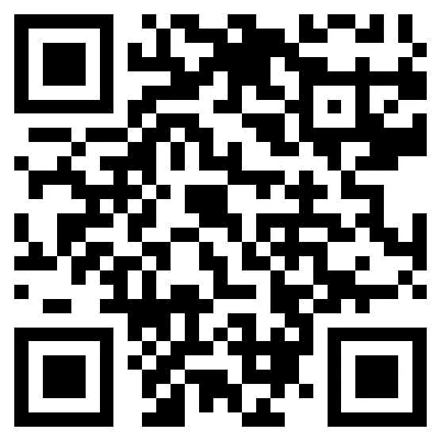
Comme je suis un informaticien, tu t'en doutes que c'est ma manière à moi de te parler !
Enigme
Le Password est la nourriture que tu as sous la main

